Slide 1

Apresetação
Atividade 2
Sistemas de comunicação

Slide 2

Exercício 1
utilização da Transformada de Fourier para analisar um sinal exponencial
Função entrada:
calcula a Transformada de Fourier Discreta (DFT), usando a famosa função FFT

Slide 3
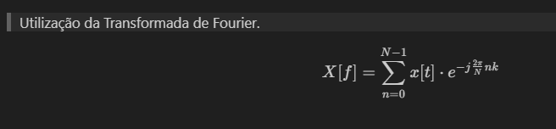
Exercício 1
Out: F(frequencia)
Input: F(tempo)

Slide 4
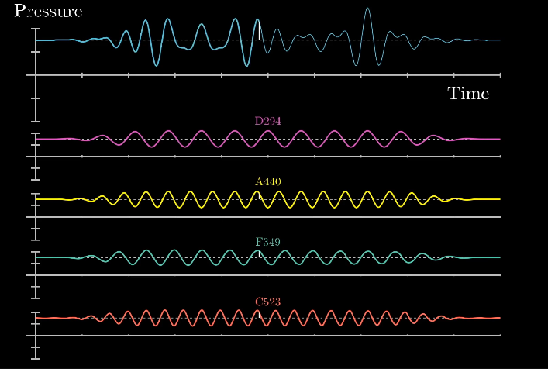
Exercício 1
Ultiliade: Quebrar uma magnitude em suas frequencias fundamentais

Slide 5
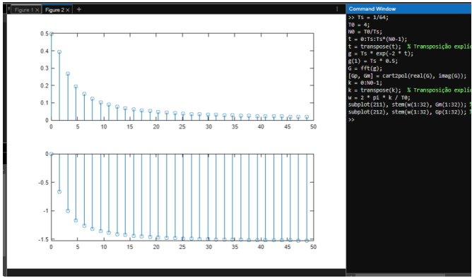
Código - Matlab

Slide 6
Código - Colab (Python)

Slide 7

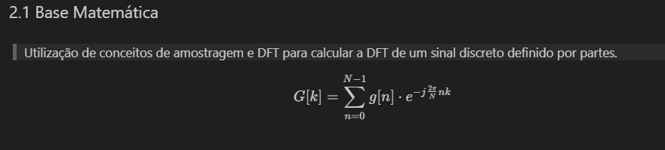
Exercício 2

Slide 8
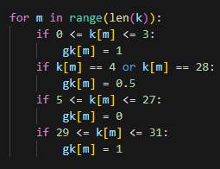
Exercício 2
Aqui está o detalhe: o sinal assume diferentes valoes ao longo da iteração

Slide 9
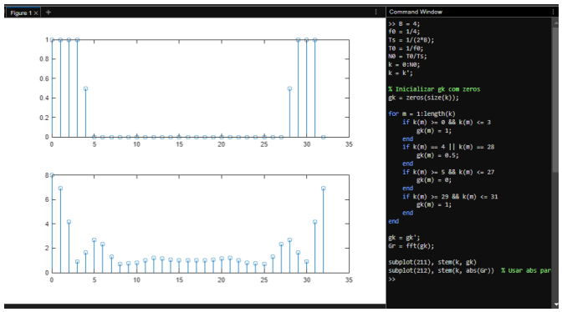
Código - Matlab

Slide 10
Código - Colab (Python)

Slide 11

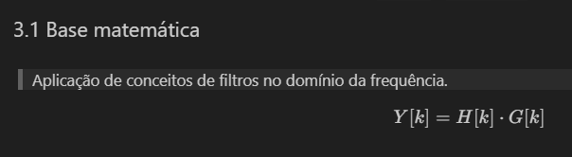
Exercício 3

Slide 12
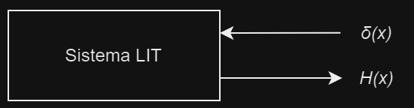
Exercício 3
Para descobrirmos o comportamento em um sistema, podemos testa-lo com um impulso unitário

Slide 13
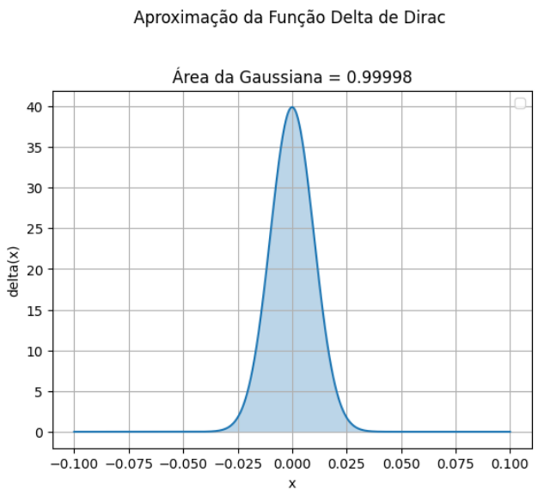
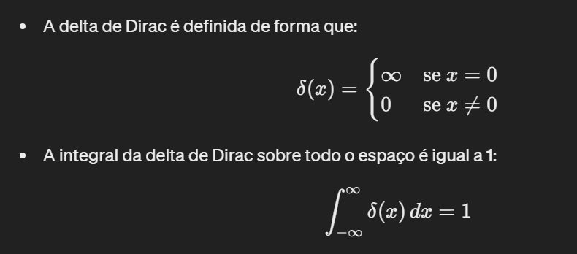
Exercício 3
Função de teste
δ(x) -> Impulso Instantâneo

Slide 14
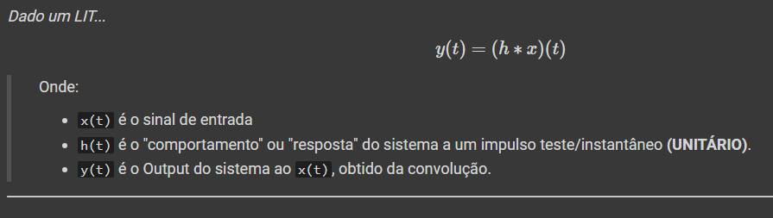
Exercício 3
Após descobrirmos o comportamento do sistema (h(t)), podemos obter matematicamente o resultado para dado sinal x(t)

Slide 15
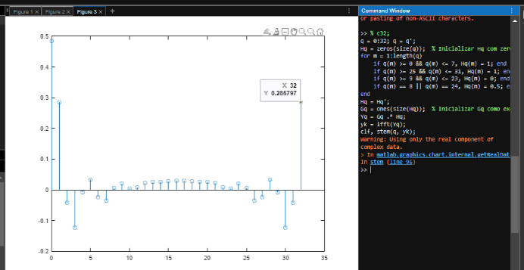
Código - Matlab

Slide 16
Código - Colab (Python)

Slide 17

FIM!
Aluno: Vinícius José Fernandes Ribeiro

